Slide 1
电子与信息技术协会
C
语
言
知识培训

Slide 2
CONTENTS
目录
PART 01 ∣ C语言概述
PART 02 ∣分支和跳转
PART 03 ∣循 环 结 构

Slide 3
PART 01
C语言概述

Slide 4

DEFINITION
C语言是什么
C语言是是一门经久不衰的计算机编程语言，万物始于C，学好C语言，能让我们为编程之路打下坚实基础。

Slide 5
#include<stdio.h>
int main()
{
printf(“Hello, world!”);
return 0;
}
编译运行第一个c语言代码

Slide 6
stdio.h
头文件
#include<stdio.h>
int main()
{
printf(“Hello, world!”);
return 0;
}
输入：scanf
输出：printf

Slide 7
#include
预处理命令
#include<stdio.h>
int main()
{
printf(“Hello, world!”);
return 0;
}
引入头文件

Slide 8
int main（）{……}
程序入口函数
#include<stdio.h>
int main()
{
printf(“Hello, world!”);
return 0;
}
代码执行入口

Slide 9
printf
输出函数
#include<stdio.h>
int main()
{
printf(“Hello, world!”);
return 0;
}
将内容输出
到控制台上

Slide 10
Hello, world!双引号
括起来
#include<stdio.h>
int main()
{
printf(“Hello, world!”);
return 0;
}
字符串

Slide 11
int integer
#include<stdio.h>
int main()
{
printf(“Hello, world!”);
return 0;
}
整数，整型

Slide 12
return 函数返回值
#include<stdio.h>
int main()
{
printf(“Hello, world!”);
return 0;
}
用于返回函数的计算结果

Slide 13
#include<stdio.h>
int main()
{
printf(“Hello, world!”);
return 0;
}
分号（;） 语句结尾

Slide 14
错误示范
#include<stdio.h>
int main()
{
printf(123456);
return 0;
}

Slide 15
错误示范
123456
整数
#include<stdio.h>
int main()
{
printf(123456);
return 0;
}
无法自动转换成字符串的首地址

Slide 16
解决方法
%d
代表接下来我要格式话一个整数
#include<stdio.h>
int main()
{
printf(“%d”,123456);
return 0;
}

Slide 17
#include<stdio.h>
int main()
{
int a=10；
printf(“%d”,a);
return 0;
}
变量
是指在程序运行时值可改变的量。变量的功能就是存储数据。

Slide 18
定义变量
C规定，标识符只能是字母(A～Z，a～z)、数字(0～9)、下划线(_)组成的字符串，并且其第一个字符必须是字母或下划线。且不能与C语言的关键字重名
#include<stdio.h>
int main()
{
int a=10；
printf(“%d”,a);
return 0;
}

Slide 19
#include<stdio.h>
int main()
{ float a=1.2;
double 5.6789;
scanf("%f%lf",&a,&b);
printf("%f%lf",a,b);
return 0;
}
浮点数
小数
float 单精度
double 双精度

Slide 20
#include<stdio.h>
int main()
{
int a=10；
printf(“%d”,a);
return 0;
}
赋值
把一个数值传递给一个变量，用“=”

Slide 21
#include<stdio.h>
int main()
{
int a,b；
scanf(“%d%d”,&a,&b);
printf(“%d”,a);
return 0;
}
scanf函数
用于键盘输入

Slide 22
#include<stdio.h>
int main()
{
while(1)
{
int a,b;
scanf("%d%d",&a,&b);
printf("%d",a*b);
}
return 0;
}
循环输入

Slide 23
#include<stdio.h>
int main()
{
while(1)
{
int a,b;
scanf("%d%d",&a,&b);
printf("%d",a*b);
}
return 0;
}
语句块
语句块,就是由{ }包围的一个或多个语句的集合。如果语句块中只有一个语句，也可以省略{ }

Slide 24
while(表达式)
{
语句块
}
while循环
意思是，先计算“表达式”的值，当值为真（非 0）时， 执行“语句块”；执行完“语句块”，再次计算表达式的值，如果为真，继续执行“语句块”……这个过程会一直重复，直到表达式的值为假（0），就退出循环，执行 while后面的代码。我们通常将“表达式”称为循环条件，把“语句块”称为循环体，整个循环的过程就是不停判断循环条件、并执行循环体代码的过程。

Slide 25
PART 02
分支和跳转

Slide 26

是故意的还是不小心？
是故意的

Slide 27
#include<stdio.h>
int main()
{
int guyi;
while (1)
{
scanf("%d",&guyi);
if(guyi){
printf("是故意的\n");
}
else{
printf("不小心\n");
}
}
return 0;
}
If else结构
if(expression1){
statament1;
}
else
statement2;

Slide 28
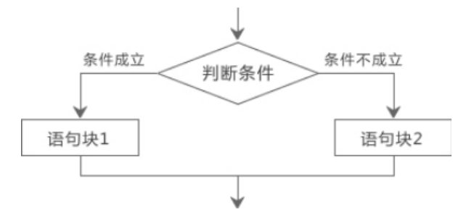
If else结构
1.如果对表达式求值为真（非0），则执行语句1；如果对表达式求值为假或0，则执行语句2
2.else和它离得最近的if匹配
if(expression1){
statament1;
}
else
statement2;

Slide 29
else if多分支
#include<stdio.h>
int main()
{
int bxx,gybxx,bxxgy;
scanf("%d%d%d",&bxx,&gybxx,&bxxgy);
if(bxx){
printf("不小心\n");
}
else if(gybxx)
{
printf("故意不小心\n");
}
else if(bxxgy)
{
printf("不小心故意的\n");
}
else{
printf("是故意的\n");
}
return 0;
}
if(expression 1)//多分支
{
statement 1;
}
else if(expression 2)
{
statement 2；
}
.....
else if(expression n)
{
statement n;
}
else
{
statement;
}

Slide 30
给定两个整数a和b
判断a能否被b整除
能的话输出YES
否则输出NO

Slide 31
#include<stdio.h>
int main()
{
int a,b;
scanf("%d%d",&a,&b);
if(b==0){
printf("NO\n");
}
else if(a%b!=0){
printf("NO\n");
}
else{
printf("YES");
}
return 0;
}

Slide 32
#include<stdio.h>
int main()
{
int a,b;
scanf("%d%d",&a,&b);
if(b==0||a%b!=0){
printf("NO\n");
}
else{
printf("YES");
}
return 0;
}
逻辑运算符
&& 与
|| 或
！ 非

Slide 33
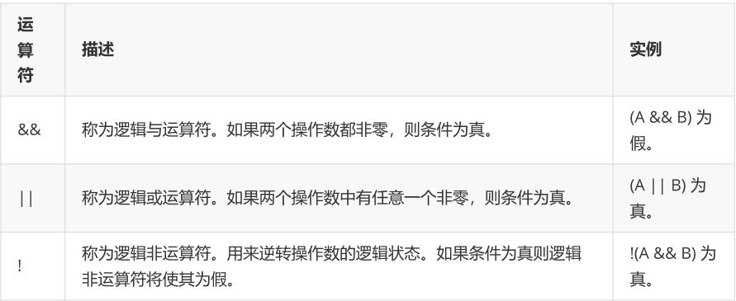
逻辑运算符

Slide 34
1. 与运算(&&)
参与运算的两个表达式都为真时，结果才为真，否则为假。
例如：5&&0 (5 为真，0 为假，相与的结果为假，也就是 0)
(5>0) && (4>2) (5>0 的结果是 1，为真，4>2 结果是 1，也为真，所以相与的结果为真，也就是 1)
2. 或运算(||)
参与运算的两个表达式只要有一个为真，结果就为真；两个表达式都为假时结果才为假。
例如：10 || 0 (10 为真，0 为假，相或的结果为真，也就是 1)
(5>0) || (5>8) (5>0 的结果是 1，为真，5>8 的结果是 0，为假，所以相或的结果为真，也就是 1)
3. 非运算(!)
参与运算的表达式为真时，结果为假；参与运算的表达式为假时，结果为真。
例如：!0 (0 为假，非运算的结果为真，也就是 1)
!(5>0) (5>0 的结果是 1，为真，非运算的结果为假，也就是 0)

Slide 35
#include <stdio.h>
int main() {
int a, b;
printf("Input two numbers:");
scanf("%d %d", &a, &b);
if (a != b)
{
if (a>b)
printf("a>b\n");
else
printf("a<b\n");
}
else
{
printf("a=b\n");
}
return 0;
}
if 语句的嵌套
if 语句也可以嵌套使用

Slide 36
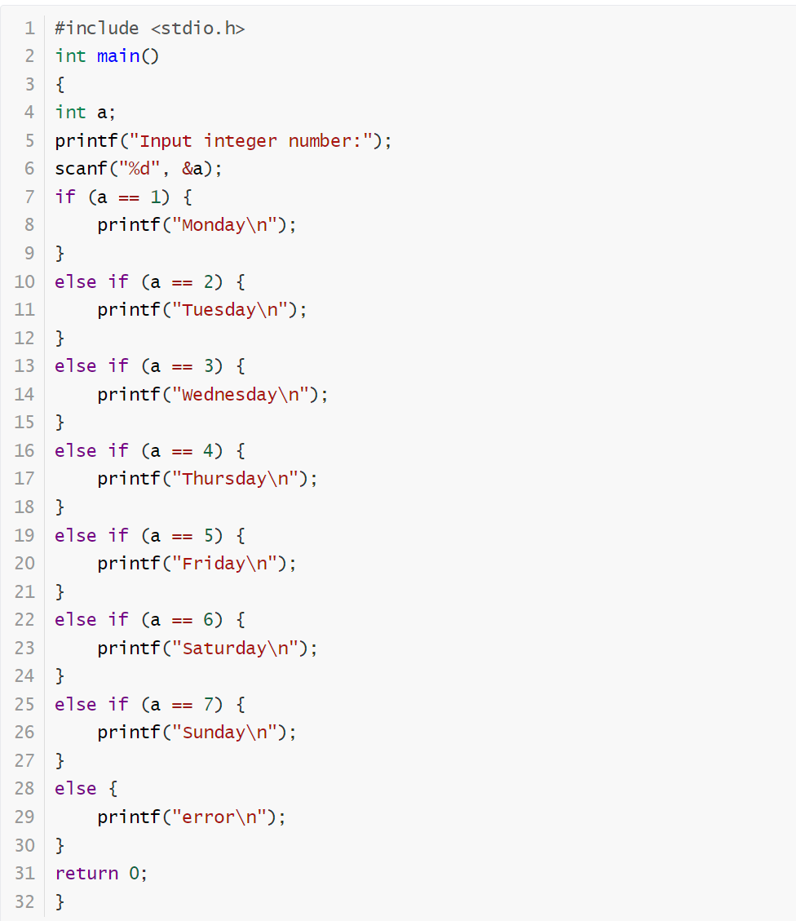
C 语言虽然没有限制 if else 能够处理的分支数量，但当分支过多时，用 if else 处理会不太方便，而且容易出现 if else 配对出错的情况。例如，输入一个整数，输出该整数对应的星期几的英文表示：

Slide 37
switch case
语句
#include <stdio.h>
int main() {
int a;
printf("Input integer number:");
scanf("%d", &a);
switch (a)
{
case 1: printf("Monday\n"); break;
case 2: printf("Tuesday\n"); break;
case 3: printf("Wednesday\n"); break;
case 4: printf("Thursday\n"); break;
case 5: printf("Friday\n"); break;
case 6: printf("Saturday\n"); break;
case 7: printf("Sunday\n"); break;
default:printf("error\n"); break;
}
return 0;
}
switch 是另外一种选择结构的语句，用来代替简单的、拥有多个分枝的 if else 语句

Slide 38
1) 首先计算“表达式”的值，假设为 m。
2) 从第一个 case 开始，比较“整型数值 1”和 m，如果它们相等，就执行冒号后面的所有语句，也就是从“语句1”一直执行到“语句 n+1”，而不管后面的 case 是否匹配成功。
3) 如果“整型数值 1”和 m 不相等，就跳过冒号后面的“语句 1”，继续比较第二个 case、第三个 case……一旦发现和某个整型数值相等了，就会执行后面所有的语句。假设 m 和“整型数值 5”相等，那么就会从“语句 5”一直执行到“语句 n+1”。
4) 如果直到最后一个“整型数值 n”都没有找到相等的值，那么就执行 default 后的“语句 n+1”。需要重点强调的是，当和某个整型数值匹配成功后，会执行该分支以及后面所有分支的语句。
switch case语句
switch (表达式)
{
case 整型数值 1: 语句 1;
case 整型数值 2: 语句 2;
......
case 整型数值 n: 语句 n;
default: 语句 n+1;
}

Slide 39
#include <stdio.h>
int main() {
int a;
printf("Input integer number:");
scanf("%d", &a);
switch (a)
{
case 1: printf("Monday\n"); break;
case 2: printf("Tuesday\n"); break;
case 3: printf("Wednesday\n"); break;
case 4: printf("Thursday\n"); break;
case 5: printf("Friday\n"); break;
case 6: printf("Saturday\n"); break;
case 7: printf("Sunday\n"); break;
default:printf("error\n"); break;
}
return 0;
}
break语句
break 是 C 语言中的一个关键字，专门用于跳出 switch 语句。所谓“跳出”，是指一旦遇到 break，就不再执行

Slide 40
PART 03
循环结构

Slide 41
#include <stdio.h>
int main()
{
int i = 1, sum = 0;
while (i <= 100)
{
sum += i;
i++;
}
printf("%d\n", sum);
return 0;
}
while循环
用 while 循环计算 1 加到 100 的值

Slide 42
#include <stdio.h>
int main()
{
int n = 0;
printf("Input a string:");
while (getchar() != '\n')
n++;
printf("Number of characters: %d\n", n);
return 0;
}
统计从键盘输入的一行字符的个数

Slide 43
do-while 循环
do-while 循环与 while 循环的不同在于：它会先执行“语句块”，然后再判断表达式是否为真，如果为真则继续循环；如果为假，则终止循环。因此，do-while 循环至少要执行一次“语句块”
do{
语句块
}while(表达式);

Slide 44
do-while循环
#include <stdio.h>
int main()
{
int i = 1, sum = 0;
do {
sum += i;
i++;
} while (i <= 100);
printf("%d\n", sum);
return 0;
}
用 do-while 循环计算 1 加到 100 的值

Slide 45
for循环
在 for 循环中，语句①②③被集中到了一起，代码结构一目了然
#include <stdio.h>
int main() {
int i, sum = 0;
i = 1; //①
while (i <= 100 /②/) {
sum += i;
i++; //③
}
printf("%d\n", sum);
return 0;
}
#include <stdio.h>
int main()
{
int i, sum = 0;
for (i = 1/①/; i <= 100/②/; i++/③/)
{
sum += i;
}
printf("%d\n", sum);
return 0;
}

Slide 46
for 循环
1. 先执行“表达式1”。
2. 再执行“表达式2”，如果它的值为真（非 0），则执行循环体，否则结束循环。
3. 执行完循环体后再执行“表达式 3”。
4. 重复执行步骤2和3，直到“表达式 2”的值为假，就结束循环。
for(表达式 1; 表达式 2; 表达式 3)
{
语句块
}
表达式 1”仅在第一次循环时执行，以后都不会再执行，可以认为这是一个初始化语句。“表达式 2”一般是一个关系表达式，决定了是否还要继续下次循环，称为“循环条件”。“表达式 3”很多情况下是一个带有自增或自减操作的表达式，以使循环条件逐渐变得“不成立”。

Slide 47
for 循环
表达式 1”仅在第一次循环时执行，以后都不会再执行，可以认为这是一个初始化语句。“表达式 2”一般是一个关系表达式，决定了是否还要继续下次循环，称为“循环条件”。“表达式 3”很多情况下是一个带有自增或自减操作的表达式，以使循环条件逐渐变得“不成立”。
for(初始化语句; 循环条件; 自增或自减)
{
语句块
}

Slide 48
for循环
#include <stdio.h>
int main()
{
int i, sum = 0;
for (i = 1; i <= 100; i++)
{
sum += i;
}
printf("%d\n", sum);
return 0;
}
1) 执行到 for 语句时，先给 i 赋初值 1，判断 i<=100 是否成立；因为此时 i=1，i<=100 成立，所以执行循环体。循环体执行结束后（sum 的值为 1），再计算 i++。
2) 第二次循环时，i 的值为 2，i<=100 成立，继续执行循环体。循环体执行结束后（sum 的值为 3），再计算 i++。
3) 重复执行步骤 2)，直到第 101 次循环，此时 i 的值为 101，i<=100 不成立，所以结束循环。

Slide 49
跳出循环
（break 和 continue）
使用 while 或 for 循环时，如果想提前结束循环（在不满足结束条件的情况下结束循环），可以使用 break 或 continue关键字。

Slide 50
break
关键字
#include <stdio.h>
int main()
{
int i = 1, sum = 0;
while (1) { //循环条件为死循环
sum += i;
i++;
if (i>100) break;
}
printf("%d\n", sum);
return 0;
}
当 break 关键字用于 while、for 循环时，会终止循环而执行整个循环语句后面的代码。break 关键字通常和 if 语句一起使用，即满足条件时便跳出循环。

Slide 51
continue 语句
#include <stdio.h>
int main()
{
char c = 0;
while (c != '\n')
{ //回车键结束循环
c = getchar();
if (c == '4' || c == '5')
{ //按下的是数字键4或5
continue; //跳过当次循环，进入下次循环
}
putchar(c);
}
return 0;
}
continue 语句的作用是跳过循环体中剩余的语句而强制进入下一次循环。continue 语句只用在 while、for 循环中，常与 if 条件语句一起使用，判断条件是否成立。

Slide 52
循环嵌套
#include <stdio.h>
int main()
{
int i, j;
for (i = 1; i <= 4; i++) //外层for循环
{
for (j = 1; j <= 4; j++)//内层for循环
{
printf("%-4d", i*j);
}
printf("\n");
}
return 0;
}
在 C 语言中，if-else、while、do-while、for 都可以相互嵌套。所谓嵌套，就是一条语句里面还有另一条语句，例如 for 里面还有 for，while 里面还有 while，或者 for 里面有 while，while 里面有 if-else，这都是允许的。

Slide 53
循环嵌套
输出一个 4×4 的整数矩阵
#include <stdio.h>
int main()
{
int i, j;
for (i = 1; i <= 4; i++) //外层for循环
{
for (j = 1; j <= 4; j++)//内层for循环
{
printf("%-4d", i*j);
}
printf("\n");
}
return 0;
}
外层 for 第一次循环时，i 为 1，内层 for 要输出四次 1* j 的值，也就是第一行数据；内层 for 循环结束后执行printf("\n")，输出换行符；接着执行外层 for 的 i++ 语句。此时外层 for 的第一次循环才算结束。
外层 for 第二次循环时，i 为 2，内层 for 要输出四次 2* j 的值，也就是第二行的数据；接下来执行 printf("\n") 和i++，外层 for 的第二次循环才算结束。外层 for 第三次、第四次循环以此类推。
可以看到，内层 for 每循环一次输出一个数据，而外层 for 每循环一次输出一行数据。

Slide 54

电子与信息技术协会——第一次会员培训

